Slide 1
UbiSam Aurora
Aurora Remote Controller 사용 가이드
설치 · 서버 · 배포 · 클라이언트 · 반입/반출 · 원격 조작 · 업데이트
v2.12.1 · 2026. 10

Slide 2
목차
PART 1
PART 2
PART 3
PART 4
PART 5
시작하기
서버 (관리 PC)
클라이언트 (설비 PC)
반입/반출 · 원격
관리 · 문제 해결
· Aurora 프로그램 두 가지
· 처음 설치하기
· 서버 뷰 — 매일 쓰는 기능
· 상태 표 읽는 법
· 배포 뷰 — 새 버전 배포
· 단일 배포 뷰 — 파일 몇 개만
· 설정 탭
· 프로세스 관리 · 자동 삭제
· 이중·삼중 원격, 이제 그만
· 연결 구조 · 준비
· 반출 · 반입
· 원격 조작 · 편의 기능 · 안전
· 업데이트
· 문제가 생기면
· 포트 · 설정 파일

Slide 3
시작하기
1
Aurora 프로그램 두 가지
관리 PC 1대에 서버, 설비 PC마다 클라이언트를 설치합니다
CCW 1
관리 PC (1대)
AuroraServer.exe
실행 · 종료 · 배포 명령 (9001)
CCW 2
설비 PC마다
AuroraClient.exe
LFW 2
3초마다 상태 보고 (9000)
LHS …
서버 AuroraServer.exe
클라이언트 AuroraClient.exe
설비 PC 상태 보기 · Aurora 실행/종료 명령
새 버전 배포 (폴더 전체 / 파일 몇 개)
서버 명령 받아 Aurora 실행/종료 · 상태 보고
파일 반입/반출 · 원격 화면 보기/조작
💡 모르는 항목은 글자 위에 마우스를 0.5초 올리면 설명 풍선이 뜹니다
💡 X 버튼은 트레이로 숨기기 — 완전히 끄려면 트레이 아이콘 우클릭 → 종료

Slide 4
시작하기
2
처음 설치하기
한 번만 하면 됩니다
1
2
3
4
5
설정 폴더
방화벽 허용
D 드라이브 공유
클라이언트 설정
서버 설정
RemoteConfig 폴더를 D:\ 바로 아래 복사
없으면 첫 실행 때 자동 생성
서버 PC: TCP 9000 인바운드
클라이언트 PC: TCP 9001 인바운드
첫 실행 창에서 [액세스 허용]
배포를 쓸 때만
클라이언트 D: 를 공유 이름 D 로
서버 계정(기본 user)에 쓰기 권한
AuroraClient.exe 실행 (자동 시작 등록)
설정 탭 → 서버 IP 추가
프로세스 관리 → 실행 경로 [적용]
AuroraServer.exe 실행
서버 뷰 → 전체 공정 IP [+ 추가]
● 온라인 이 뜨면 준비 완료
설정은 EXE 위치와 상관없이 항상 D:\RemoteConfig 에 저장됩니다 · server_config.json / client_config.json

Slide 5
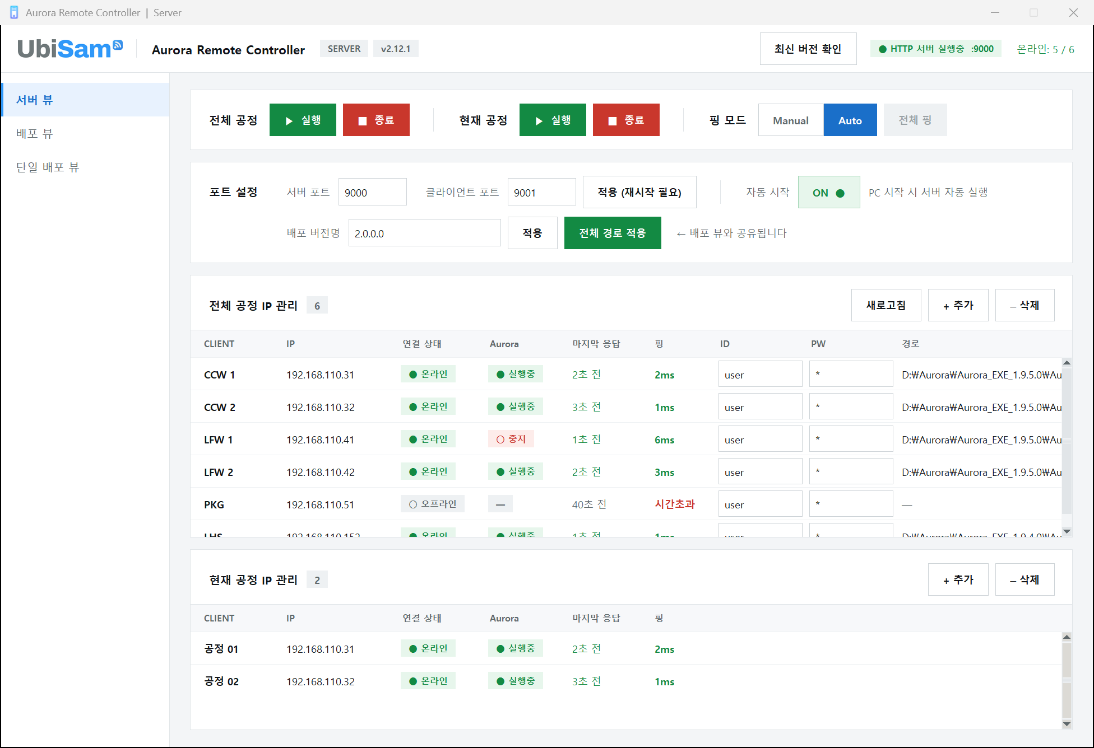
서버
3
서버 뷰 — 매일 쓰는 기능
왼쪽 메뉴 [서버 뷰] · 여러 설비 PC의 Aurora를 한 번에 켜고 끕니다
1
전체 공정 실행/종료 온라인인 모든 PC
9
3
2
현재 공정 실행/종료 현재 공정 목록의 PC만
1
2
3
핑 모드 Manual / Auto(5초마다)
4
5
6
4
포트 설정 보통 그대로 (바꾸면 재시작)
7
5
자동 시작 Windows 로그인 시 서버 실행
6
배포 버전명 [전체 경로 적용] = 경로 일괄 변경
7
전체 공정 IP 관리 + 추가 / − 삭제
8
현재 공정 IP 관리 지금 작업 라인만 따로
8
9
최신 버전 확인 서버 업데이트
⚠ [종료]는 Aurora 강제 종료
저장할 작업이 없는지 먼저 확인

Slide 6
서버
4
상태 표 읽는 법
PC마다 연결 · Aurora 실행 · 응답 시간 · 네트워크 · 경로를 한 줄로
연결 상태
Aurora
마지막 응답
핑
● 온라인 = 10초 안에 응답
○ 오프라인 = 10초 넘게 없음
● 실행중 / ○ 중지
(오프라인이면 —)
마지막 소식 후 지난 시간
클라이언트는 3초마다 보고
🟢 10ms 미만 🟡 50ms 미만
🔴 그 이상 · 시간초과
이름 바꾸기 CLIENT 이름 더블클릭 (예: CCW 1)
ID / PW 단일 배포 때 쓰는 PC별 계정
경로 그 PC가 지금 쓰는 Aurora 실행 경로
명령은 누른 순간 한 번 — 꺼져 있던 PC엔 안 감

Slide 7
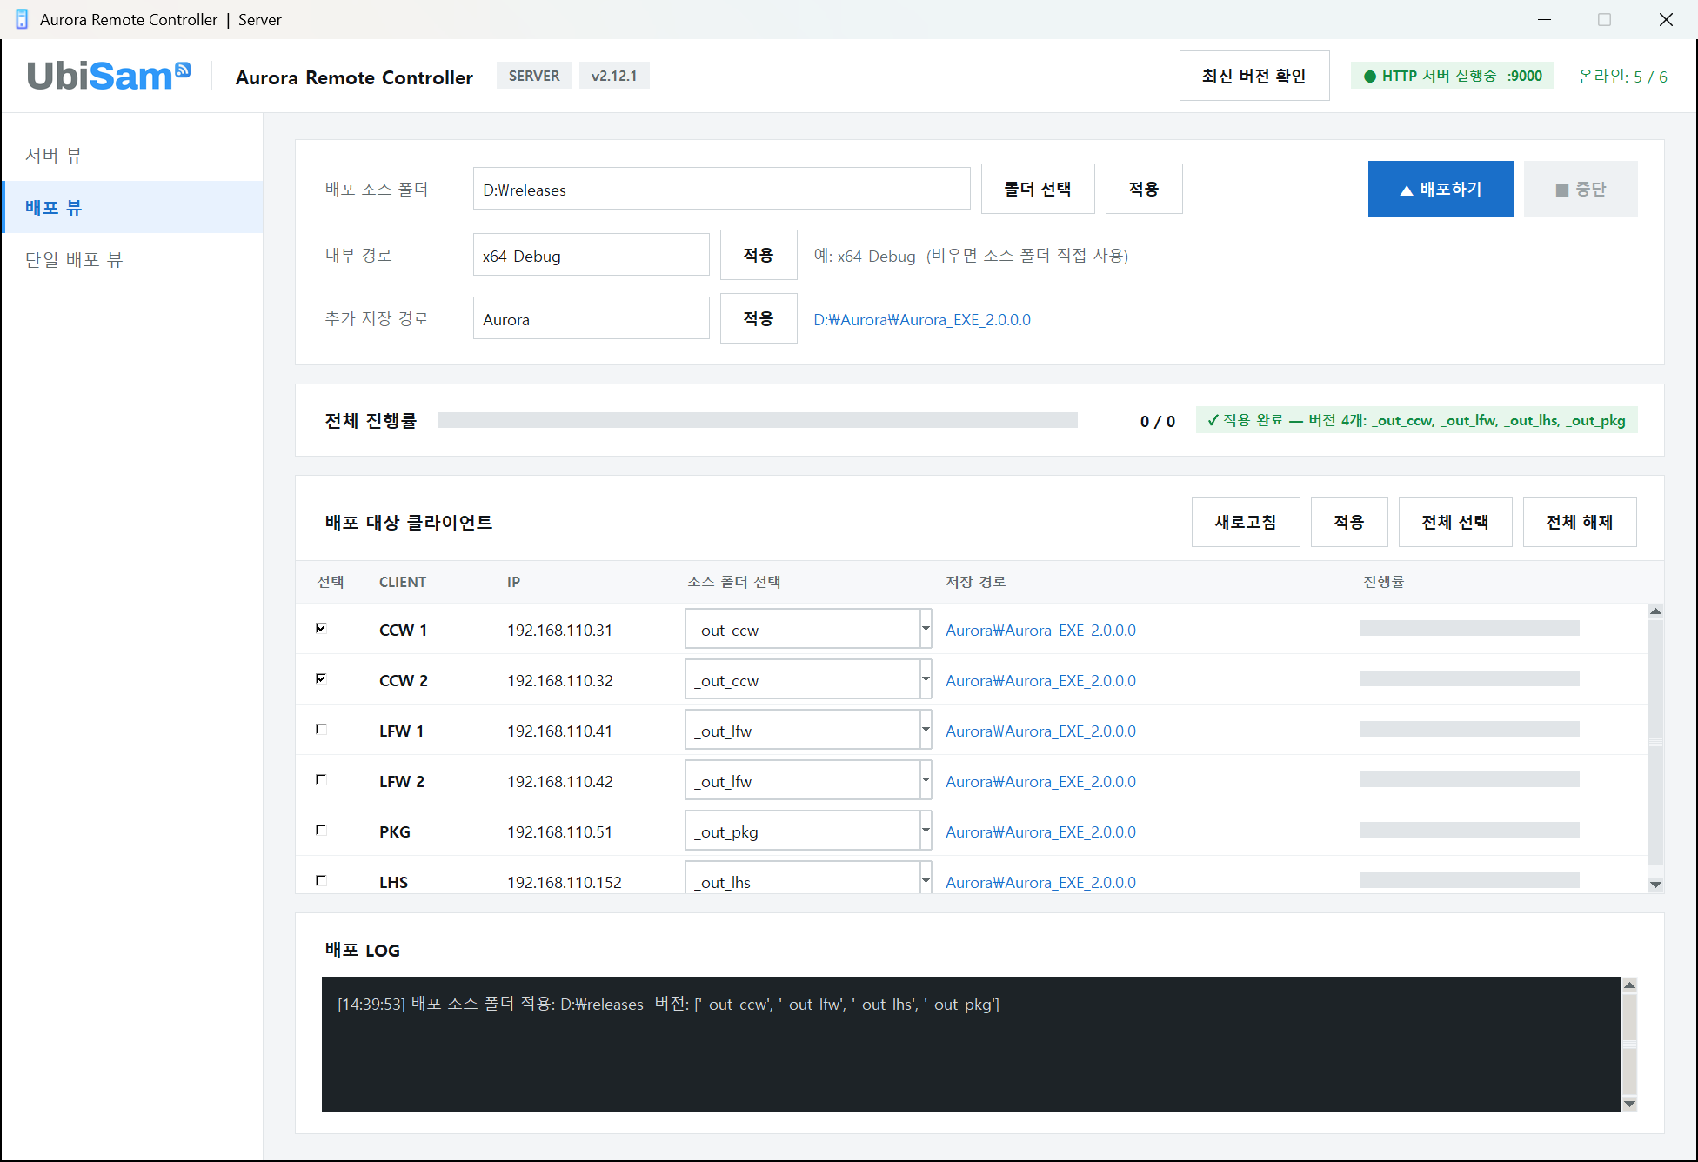
서버
5
배포 뷰 — 새 버전 폴더 통째로 배포
Aurora 폴더 전체를 여러 설비 PC에 복사하고 실행 경로까지 바꿔 줍니다
1
배포 소스 폴더 버전 폴더들의 상위 폴더 [적용]
2
내부 경로 폴더 안 실제 복사할 곳
1
6
2
3
추가 저장 경로 파란 글씨 = 최종 위치
3
4
배포할 PC 체크 전체 선택/해제 가능
5
PC별 소스 폴더 PC마다 다른 버전 가능
5
7
6
▲ 배포하기 멈추려면 ■ 중단
4
7
진행률 PC별 + 전체
먼저 서버 뷰에서 배포 버전명 [적용]
소스: D:\releases\_out_ccw\x64-Debug
대상: D:\Aurora\Aurora_EXE_2.0.0.0
PC 한 대씩 차례로 · 끝나면 실행 경로 자동 변경

Slide 8
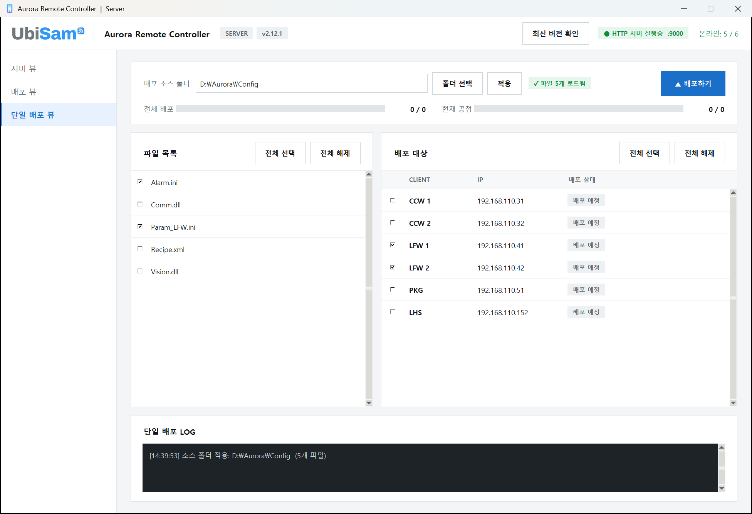
서버
6
단일 배포 뷰 — 파일 몇 개만 바꾸기
설정 파일 · DLL 등 일부 파일만 교체 · 기존 파일은 자동 백업
1
배포 소스 폴더 [적용] 폴더 안 파일 목록 표시
1
4
2
바꿀 파일 체크 하위 폴더는 제외
3
배포 대상 PC 체크
2
3
5
4
▲ 배포하기 선택한 PC에 동시에 복사
5
배포 상태 PC별 결과 확인
같은 경로로 복사
서버 D:\foo\config.ini
→ 클라이언트 D:\foo\config.ini
백업: config_20260929_143022.ini
쌓이면 클라이언트 자동 삭제로 정리

Slide 9
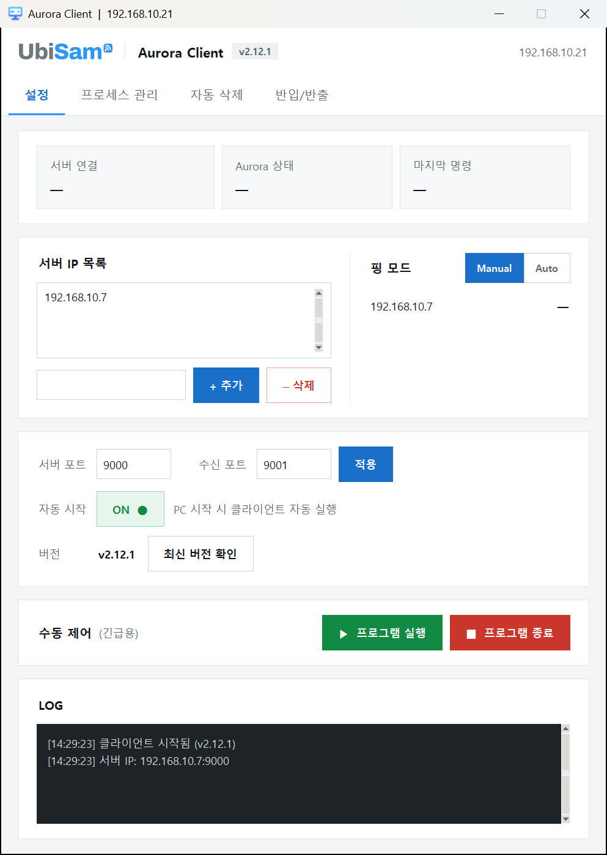
클라이언트
7
클라이언트 — 설정 탭
설비 PC에서 서버 연결 · 포트 · 자동 시작 · 버전 · 긴급 수동 제어
1
상태 서버 연결(전체/일부/연결 안됨) · Aurora 실행 여부 · 마지막 명령
1
2
서버 IP 목록 상태를 보고할 서버 — 여러 대 등록 가능
3
핑 모드 서버별 핑 표시 (서버에서 정한 모드가 전달됨)
2
3
4
포트 서버 9000 / 수신 9001 — 바꾸면 재시작
5
자동 시작 PC 로그인 시 자동 실행 · 기본 ON
4
5
6
버전 [최신 버전 확인] 으로 업데이트
6
7
수동 제어 서버 없이 이 PC에서 직접 실행/종료 (긴급용)
7
8
8
LOG 받은 명령 · 설정 변경 기록

Slide 10
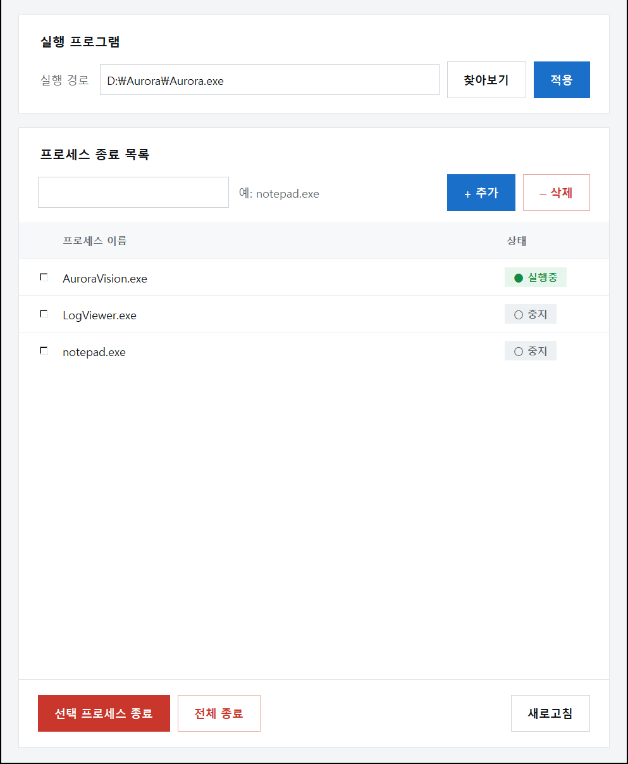
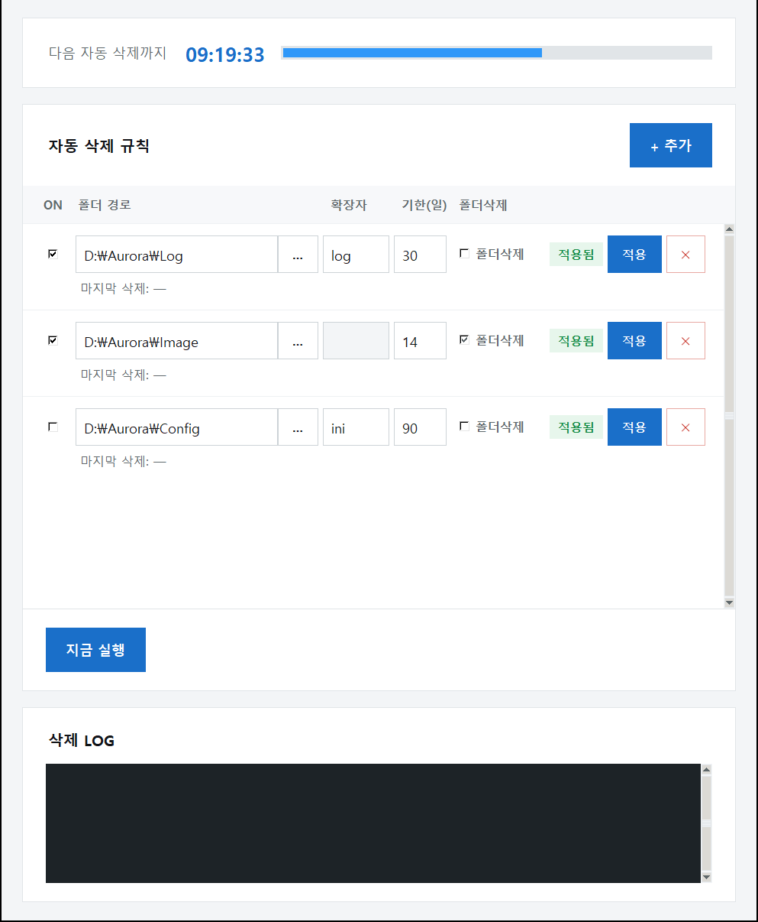
클라이언트
8
클라이언트 — 프로세스 관리 · 자동 삭제
실행할 프로그램 지정 · 자주 끄는 프로그램 · 오래된 로그 자동 정리
프로세스 관리
실행 경로: 서버 명령으로 켜고 끌 프로그램
폴더만 지정하면 폴더\폴더이름.exe → 없으면 Aurora.exe
종료 목록: 이름 등록 후 한 번에 강제 종료
자동 삭제 (매일 자정)
폴더 · 확장자 · 기한(일) 지정
폴더삭제: 이름에 날짜 있는 폴더 삭제
만들고 고친 뒤 꼭 [적용]
[지금 실행]으로 바로 실행
Aurora 실행 폴더는 지우지 않음

Slide 11
반입/반출 · 원격
9
이중·삼중 원격, 이제 그만
다른 장비에 들어가려고 원격 안에서 또 원격을 켜던 방식이 원격 하나로 바뀝니다
기존 원격 → 원격 → 원격 …
이제 Aurora 원격 하나
장비 A
내 PC
내 PC
Aurora
가까운 장비
중계
장비 B
원격 ① 중계 PC 접속
원격 ② 그 안에서 장비 A 접속
자동으로 전달만
장비 C
원격 ③ 또 그 안에서 장비 B 접속
실제 작업 화면
✔ 원격 창은 딱 하나 — 장비 화면이 바로 내 PC에
✔ 중계 장비는 사람이 원격 접속할 필요 없음 (Aurora가 알아서 전달)
✔ 장비 목록에서 고르고 [원격] 한 번이면 끝
✔ 파일도 같은 화면에서 바로 반입/반출
✕ 창 안에 창 — 화면은 작고 느리고, 키 입력이 엉뚱한 창으로
✕ 중간 PC마다 원격 프로그램 실행·로그인 필요
✕ 파일은 PC를 거칠 때마다 복사 → 복사 반복
장비를 바꿀 때도 목록에서 다른 장비만 고르면 됩니다

Slide 12
반입/반출 · 원격
10
어떻게 연결되나요?
사무실 PC → 가장 가까운 장비 하나(중계) → 공정망의 다른 장비들
사무실망
공정망 (장비들)
CCW 1
내 PC
OFFICE-PC
포트 9001
가장 가까운 장비 = 중계
LHS
CCW 2
LFW 2
…
중계는 아무 장비나 OK
중계 장비 화면은 그대로
장비 목록은 자동
사무실에서 접속되는 장비라면 어느 것이든 중계가 됩니다 (기본값: LHS)
중계 장비는 요청을 전달만 합니다. 작업자 화면에 아무것도 뜨지 않아요
Aurora 서버에 등록된 장비만 목록에 나옵니다

Slide 13
반입/반출 · 원격
11
시작 전 준비
처음 한 번만 확인하면 됩니다
버전 확인 (설정 탭 상단)
중계 PC 지정
중계 장비 v2.7 이상
반입·반출 대상 장비 v2.9 이상
원격 대상 장비 v2.11 이상 (중계는 옛 버전이어도 OK)
내 PC 최신 v2.12.x 권장
① 반입/반출 탭으로 이동
② [중계 PC] 칸에 가까운 장비 IP 입력
예) 192.168.110.152 (LHS)
③ [적용] 클릭
④ 오른쪽에 ● 연결됨 LHS 가 뜨면 준비 끝
다음부터는 저장된 값으로 자동 연결됩니다
네트워크
중계 장비의 포트 9001 이 사무실에서 열려 있어야 합니다
(Aurora 클라이언트가 실행 중이면 자동으로 열림)
💡 장비가 목록에 안 보이면 [장비 검색] — 서버에 등록된 장비 중 지금 응답하는 장비를 다시 찾습니다

Slide 14
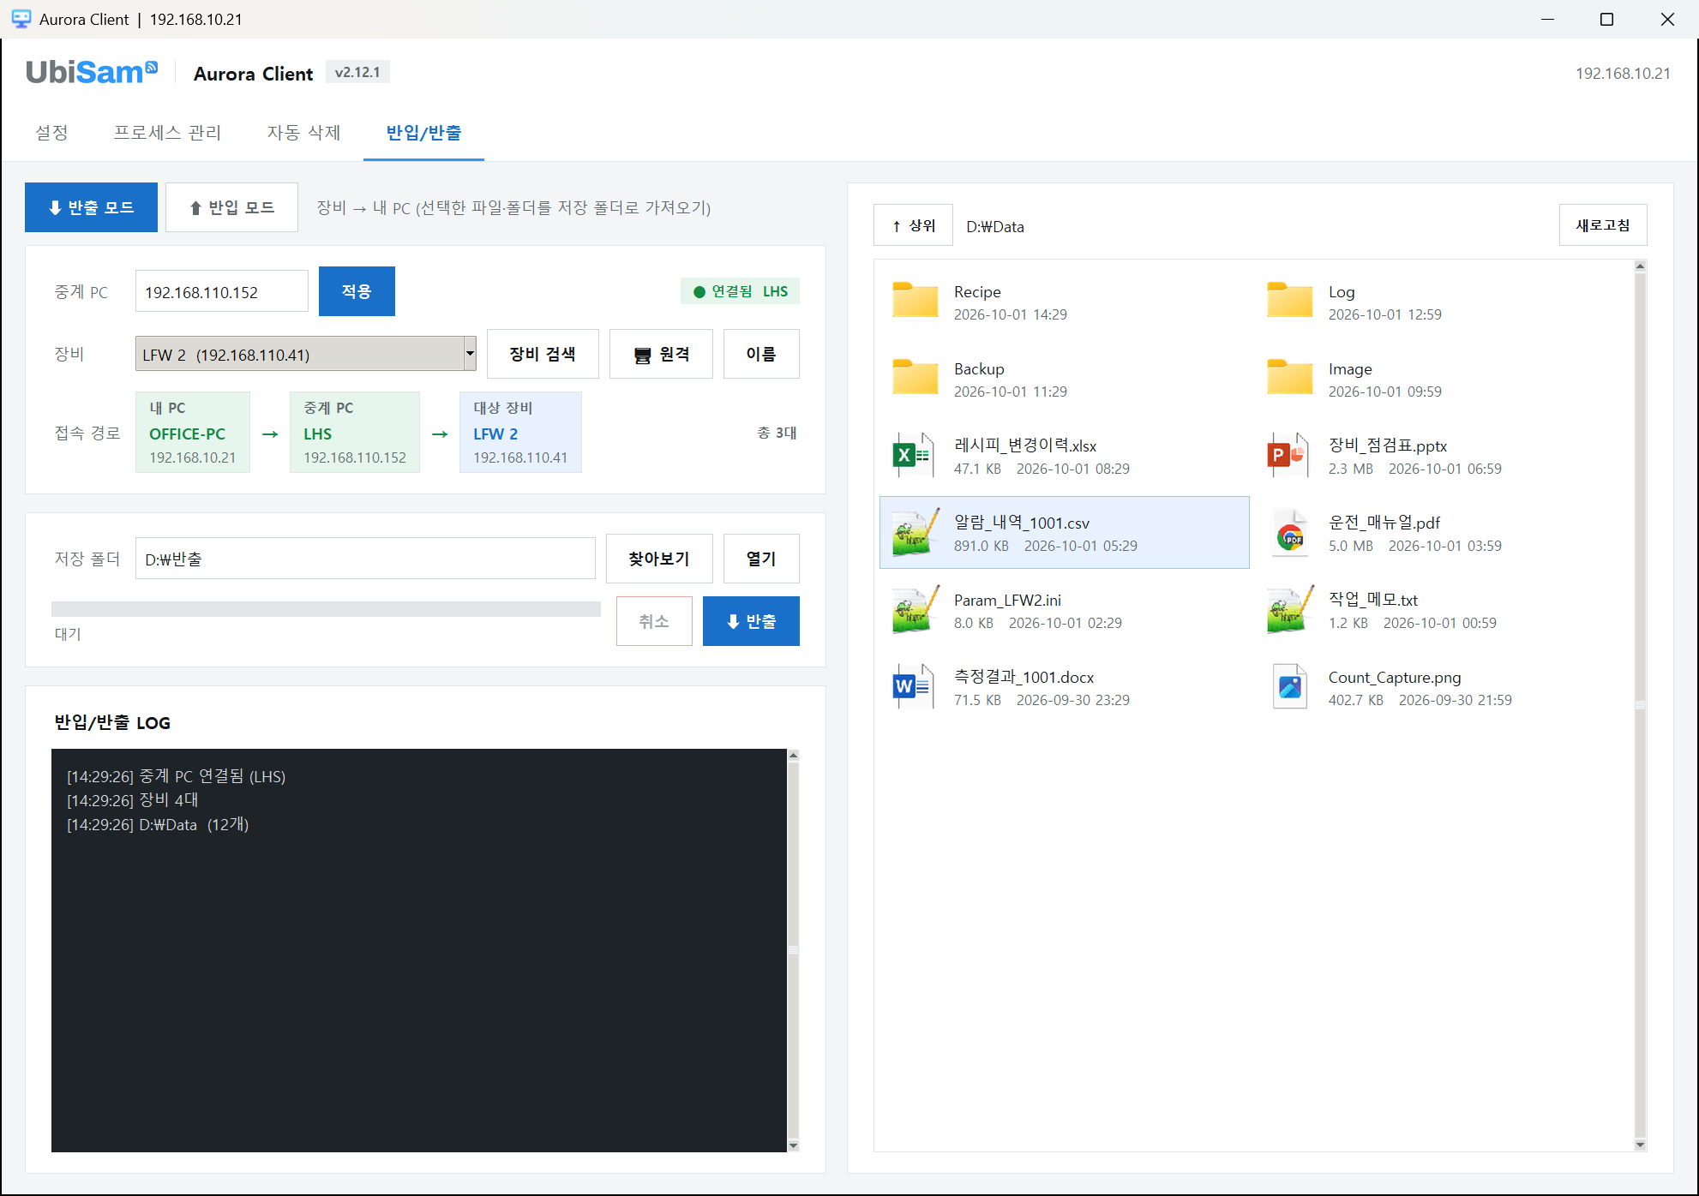
반입/반출 · 원격
12
반입/반출 화면 한눈에
이 화면 하나에서 장비 선택 · 원격 · 파일 주고받기를 모두 합니다
1
중계 PC 가까운 장비 IP + [적용]
2
장비 선택 작업할 장비 고르기
1
2
3
원격 장비 화면 열기 (15장)
3
4
5
4
접속 경로 내 PC → 중계 → 대상
6
7
5
장비 파일 목록 더블클릭으로 폴더 이동
6
저장 폴더 반출 파일이 저장될 곳
7
반출 / 반입 실행 진행률·취소 표시

Slide 15
반입/반출 · 원격
13
반출 — 장비 파일을 내 PC로
장비 → 내 PC
알아두기
볼 수 있는 곳
D 드라이브 · 바탕화면
끊겨도 이어받기
다시 [반출]하면 받던 곳부터 계속 (.part)
여러 파일 동시에
최대 4개씩 병렬로 빠르게
편의 기능
오른쪽 클릭 메뉴 · Ctrl+A 전체 선택
Ctrl+휠로 아이콘 크기 조절
폴더 통째로 반출 가능
순서
끝나면
① [반출 모드] · 장비 선택
② 오른쪽 목록에서 파일 클릭 (여러 개)
③ 저장 폴더 확인 → [⬇ 반출]
[열기]로 저장 폴더 바로 열기
로그 창에 결과·속도 표시

Slide 16
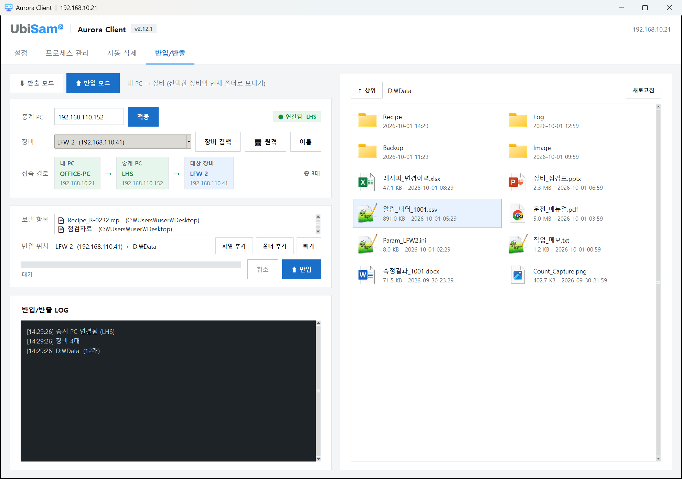
반입/반출 · 원격
14
반입 — 내 PC 파일을 장비로
내 PC → 장비 (오른쪽에 열린 장비 폴더로 보냅니다)
1
[⬆ 반입 모드] 모드 전환
1
2
2
보낼 폴더로 이동 오른쪽 목록에서 더블클릭
3
파일·폴더 추가 버튼 또는 끌어다 놓기
4
보낼 항목 확인 잘못 넣었으면 [빼기]
4
3
5
5
[⬆ 반입] 같은 이름 있으면 덮어쓰기 확인
⚠ 장비 파일을 덮어쓰는 작업입니다.
레시피·파라미터 파일은 반입 전에
먼저 반출해서 백업해 두세요.

Slide 17
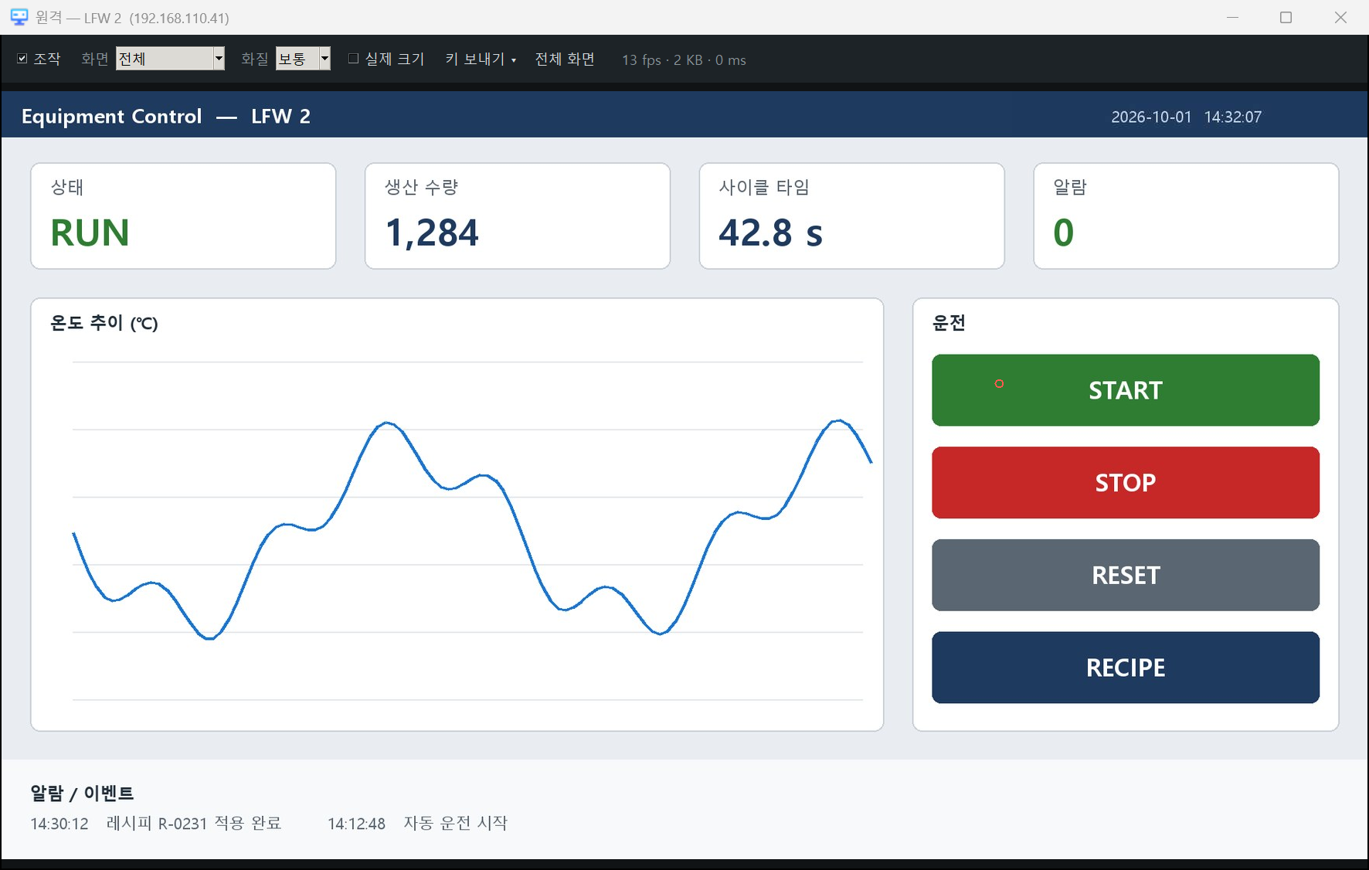
반입/반출 · 원격
15
원격 — 장비 화면 보고 조작하기
장비 선택 → [🖥 원격] → 장비 화면이 새 창으로 열립니다
1
조작 끄면 보기만 (클릭·키 차단)
1
2
3
4
5
6
7
2
화면 모니터 여러 개면 선택
3
화질 낮음·보통·높음
4
실제 크기 1:1 픽셀로 또렷하게
5
키 보내기 ▾ Alt+Tab · Win 등
6
전체 화면 다시 누르면 창 모드
7
상태 fps · 전송량 · 지연
마우스·키보드는 그대로 장비로 전달됩니다 — 내 PC에서 작업하듯 클릭·입력

Slide 18
반입/반출 · 원격
16
원격 편의 기능
v2.12 에서 추가된 기능들
복사 · 붙여넣기
키 보내기 ▾
실제 크기
내 PC 복사 글자 → 원격 창에서 Ctrl+V
장비에서 Ctrl+C 한 글자 → 내 PC로
글자만 (파일은 반입/반출)
Alt+Tab · Win · Alt+F4 · 작업 관리자 등
내 PC가 가로채는 키를 장비로 전송
Ctrl+Alt+Del 은 보낼 수 없음
장비 화면을 줄이지 않고 1:1 로
작은 글씨·숫자 확인할 때
창보다 크면 스크롤로 이동
전체 화면
빠르고 가볍게
자동 재연결
원격 창을 모니터 가득히
다시 누르면 창 모드로
바뀐 부분만 보내 장비 부담 최소
화면 전환 땐 거친 화면 먼저
→ 곧바로 선명하게
잠깐 끊겨도 저절로 다시 연결
창 크기에 맞춰 자동 확대·축소

Slide 19
반입/반출 · 원격
17
안전장치와 사용 수칙
공정 장비를 다루는 기능입니다 — 꼭 읽어 주세요
Aurora가 알아서 지키는 것
사용자가 지킬 것
✔ [조작] 끄면 보기 전용 — 클릭·키 입력이 장비로 가지 않음
✔ 연결이 끊기면 3초 뒤 눌려 있던 키·버튼 자동 해제
✔ 화면이 2.5초 넘게 멈추면 조작 잠금 (옛 화면 보고 클릭 방지)
✔ 1초 넘게 늦게 도착한 클릭·키는 버림
✔ 같은 입력을 두 번 보내지 않음 (중복 클릭 방지)
✔ 장비 부담 상한 — CPU 한 코어의 1/5 이하, 낮은 우선순위
✔ 장비별 원격 차단 가능 (remote_enabled = false)
① 조작 전에 현장 작업자에게 먼저 알리기
② 확인만 할 때는 [조작] 체크 해제
③ START / STOP 등 운전 버튼은 현장 확인 후
④ 반입 전 원본 반출(백업)
⑤ 작업 끝나면 원격 창 닫기
💡 원격 창이 떠 있어도 장비 현장의 마우스·키보드는 그대로 동작합니다. 현장과 동시에 조작하면 서로 방해되니 꼭 소통 후 사용하세요.

Slide 20
관리
18
프로그램 업데이트
Update 폴더에 넣어 두면 서버·클라이언트가 스스로 교체합니다
자동 업데이트
켜질 때 D:\RemoteConfig\Update 폴더를 확인 → 새 버전이면 스스로 교체·재시작
지금 바로: 클라이언트는 설정 탭 버전 줄, 서버는 화면 오른쪽 위 [최신 버전 확인]
새 버전 넣기 (관리자)
AuroraClient.exe · AuroraServer.exe · version.json 을 Update 폴더에 복사
여러 PC는 서버의 단일 배포 뷰로 Update 폴더 파일을 한 번에 복사 (같은 경로로 들어감)
v2.12.0 → v2.12.1 로 넘어갈 때 한 번
'Failed to load Python DLL' 창이 뜰 수 있습니다 → [확인] 후 Aurora를 다시 실행하면 정상
(v2.12.1 에서 원인 수정 — 이후 업데이트부터는 뜨지 않음)

Slide 21
문제 해결
19
문제가 생기면 — 서버 · 배포
연결 · 실행 · 배포 관련
클라이언트가 ○ 오프라인
클라이언트 실행 여부 · 서버에 등록한 IP · 클라이언트의 서버 IP 목록 · 서버 방화벽 9000
실행해도 Aurora가 안 켜짐
● 온라인인지 · 클라이언트 실행 경로 · 클라이언트 LOG의 '파일 없음'
서버 LOG에 '전달 실패'
클라이언트 방화벽 9001 · 클라이언트 실행 여부 · 포트 번호 일치
포트를 바꾼 뒤 통신 안 됨
서버·클라이언트 모두 재시작 · 새 포트 방화벽 허용
'이미 실행 중' 팝업
트레이에 이미 떠 있음 → 트레이 아이콘 더블클릭
배포 실패
클라이언트 D: 가 'D' 이름으로 공유됐는지 · 계정/비밀번호 · 방화벽
배포 후 경로가 안 바뀜
배포 끝날 때 오프라인이었음 → 서버 뷰 [전체 경로 적용]
핑이 안 보임
Manual이면 [전체 핑] 클릭 · 방화벽에서 ping(ICMP) 허용
같은 PC인데 IP 하나만 온라인이면 정상입니다 (한 PC의 여러 IP를 함께 인식)

Slide 22
문제 해결
20
문제가 생기면 — 반입/반출 · 원격
대부분 아래에서 해결됩니다
중계 PC 연결 안 됨
중계 IP 확인 → [적용] 다시 · 그 장비에서 Aurora 실행 중인지 · 포트 9001
장비가 목록에 없음
[장비 검색] · 서버에 등록된 장비인지 · 장비 Aurora 실행 중인지
'원격 미지원' 메시지
대상 장비가 v2.11 미만 → 업데이트 후 사용
원격에 '조작 잠금'
화면이 2.5초 넘게 멈춤 → 자동 재연결 대기 · 장비 잠금화면/UAC는 현장에서 해제
원격 화면이 느림
[화질] 낮추기 · [실제 크기] 끄기 · 다른 원격 창 닫기
반출이 중간에 끊김
그대로 다시 [반출] — 받던 곳부터 이어받음
Failed to load Python DLL
업데이트 직후 한 번 뜰 수 있음 → [확인] 후 다시 실행
그래도 안 되면 반입/반출 LOG 창 내용을 캡처해서 담당자에게 보내 주세요

Slide 23
참고
21
참고 — 포트 · 설정 파일
대부분 화면에서 바꾸면 자동 저장 · 직접 고칠 일이 거의 없는 항목만
포트
server_config.json
9000 서버 — 상태 보고 받음
9001 클라이언트 — 명령 · 반입/반출 · 원격
19700 / 19701 중복 실행 방지 (방화벽 불필요)
서버의 클라이언트 포트 = 클라이언트 수신 포트
deploy_user / deploy_pw 배포 뷰 공유 폴더 접속 계정
deploy_client_creds 단일 배포용 PC별 계정 (표의 ID/PW)
client_names 표에 보이는 PC 이름
client_config.json
server_ips 보고할 서버 IP aurora_path 실행 경로
export_key 반입/반출 공유 키 — 모든 PC 같은 값
export_relay 중계 PC IP (기본 192.168.110.152)
export_save_dir 반출 저장 폴더
remote_enabled false 면 이 PC 원격 거부
remote_quality 원격 화질 (낮음·보통·높음)
⚠ 설정 파일에는 계정 비밀번호가 들어 있습니다.
외부로 공유하지 마세요.

